Slide 1
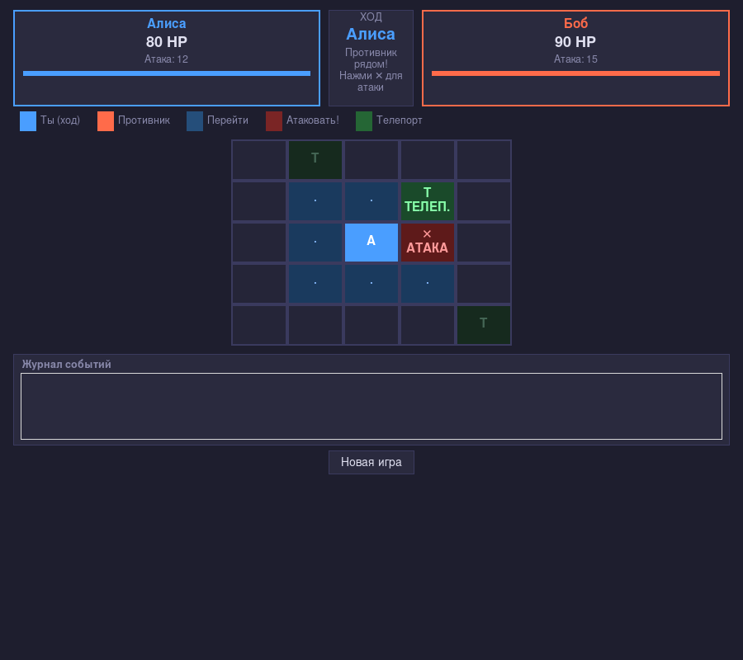
БИТВА НА СЕТКЕ
Роль: общая часть
Проект 2 по дисциплине «Программная инженерия»
Пошаговая игра для двух игроков на одном устройстве: настройка бойцов, ходы по сетке, атака и телепорты.
GUI на Python + Tkinter
Проект 2 · Программная инженерия

Slide 2
Задачи и вклад команды
Роль: общая часть
Менеджер проекта
Разработчик
Тестировщик
сформулировал цель и актуальность проекта
определил задачи команды
подготовил функциональные и нефункциональные требования
обосновал выбор Python, Tkinter и вспомогательных средств
реализовал игровой интерфейс и основную логику
создал классы GameState, SetupScreen, GameScreen и App
обеспечил настройку игры, ходы, атаку, телепорты и новую игру
подготовил демонстрацию работы приложения
составил сценарий использования приложения
проверил ключевые функции и соответствие требованиям
описал действия пользователя и фактические результаты
подготовил выводы для защиты проекта
Итог: вклад команды разделён по ролям — менеджер формулирует требования, разработчик реализует продукт, тестировщик подтверждает качество.
Проект 2 · Программная инженерия

Slide 3
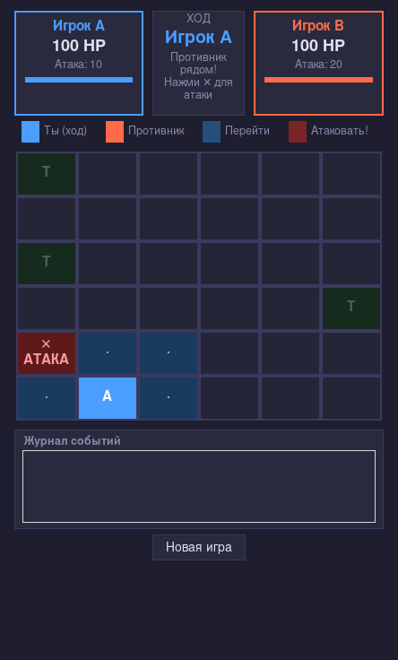
Цель и актуальность проекта
Роль: менеджер проекта
Цель
Разработать пошаговую игру для двух игроков с графическим интерфейсом и тактическими элементами: перемещение, атака, телепорты.
Почему проект актуален
• простая цифровая тактика без перегруженных правил
• быстрая партия для совместного досуга
• демонстрация ООП, GUI и событийной модели
Проект 2 · Программная инженерия

Slide 4
Функциональные требования
Роль: менеджер проекта
Ключевые функции игры
T1–T2 · Настройка
Размер поля 3–12, ввод имени, атаки и HP для каждого игрока.
T3 · Старт партии
Игроки ставятся на разные клетки, создаются 3 телепорта.
T4–T6 · Игровой ход
Доступно только соседнее перемещение; атака возможна лишь при соседстве.
T7–T8 · Состояние
Подсчёт HP, победитель, цветной журнал всех действий.
T9–T10 · Интерфейс
Подсветка действий на поле и кнопка новой игры в любой момент.
Проект 2 · Программная инженерия

Slide 5
Нефункциональные требования и технологии
Роль: менеджер проекта
Почему выбраны Python и Tkinter
Нефункциональные требования
• запуск без дополнительных библиотек
• интуитивный интерфейс с легендой и подсказками
• быстрый отклик
• подстройка окна под поле
• модульная структура кода
• устойчивость к некорректному вводу
Python 3
простота и кроссплатформенность
Tkinter
встроенный GUI без внешних зависимостей
random
случайные стартовые позиции и телепорты
messagebox
показывает победителя стандартными средствами
Text + tags
цветной журнал событий без сторонних виджетов
Выбор технологий напрямую поддерживает ограничение проекта: полноценный GUI на стандартных средствах Python.
Проект 2 · Программная инженерия

Slide 6
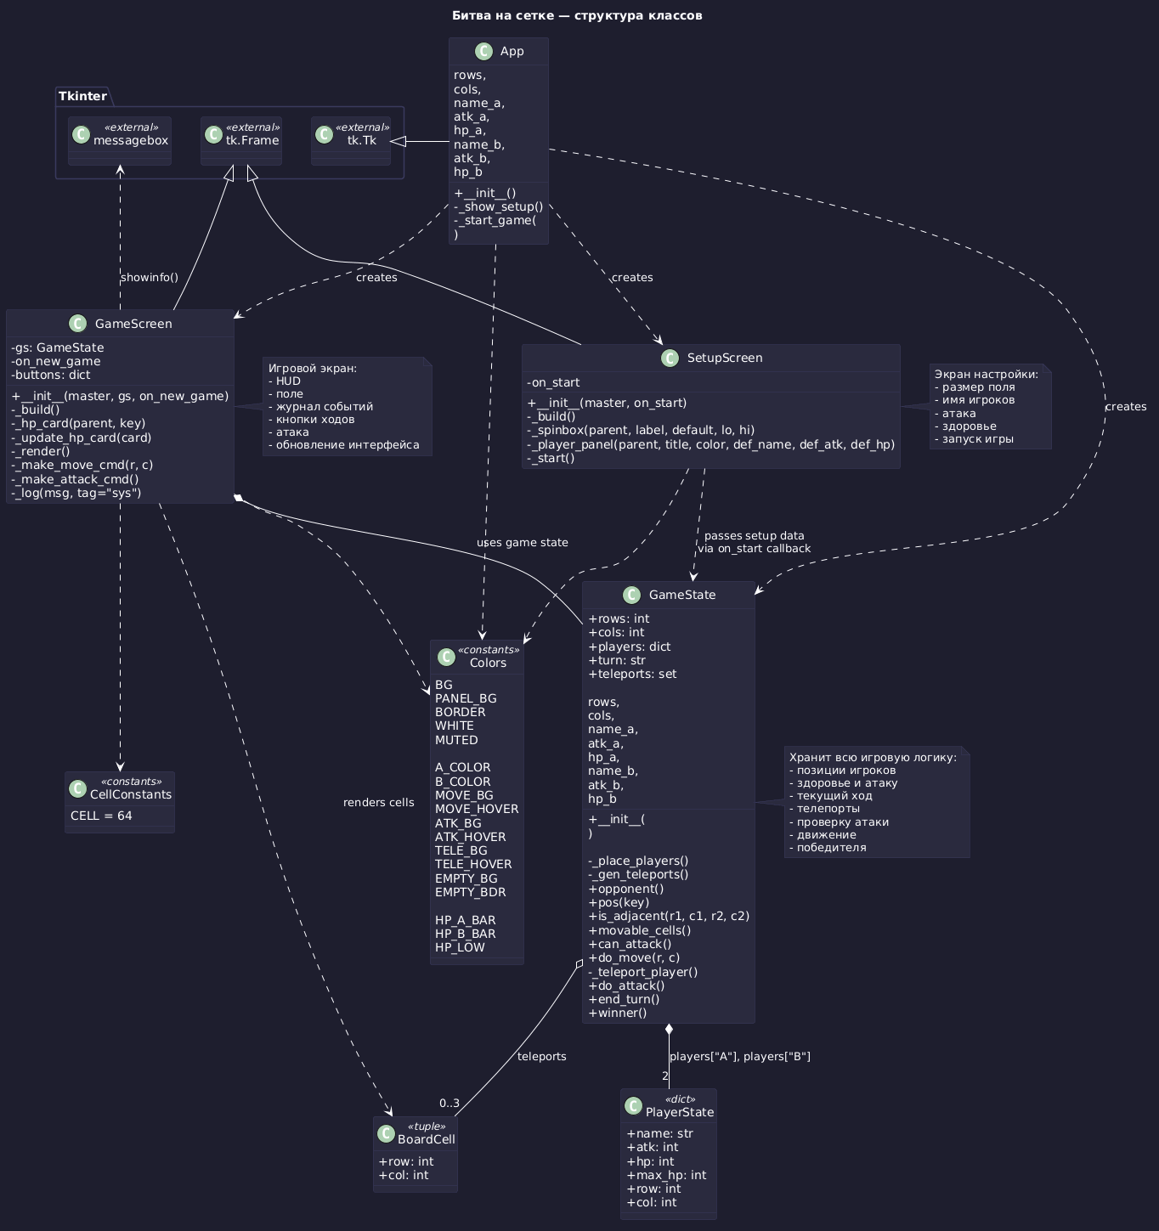
Реализация: диаграмма классов и структура кода
Роль: разработчик
Этап разработчика
1 class GameState
2 class SetupScreen
3 class GameScreen
4 class App
Классы
• логика партии
• экран настройки
• игровой экран
• переключение сцен
Что реализовано в GUI
• экран настройки с параметрами поля и игроков
• игровое поле с подсветкой действий
• карточки HP/атаки, легенда и журнал
• кнопка новой игры без перезапуска приложения
Проект 2 · Программная инженерия

Slide 7
Реализация: игровая механика
Роль: разработчик
Как выглядит готовая партия
1. Ход
Игрок выбирает только соседнюю свободную клетку.
2. Атака
Красная клетка активна, если противник находится рядом.
3. Телепорт
Зелёная клетка переносит игрока на случайную позицию.
4. Победа
После обнуления HP выводится сообщение о победителе.
Проект 2 · Программная инженерия

Slide 8
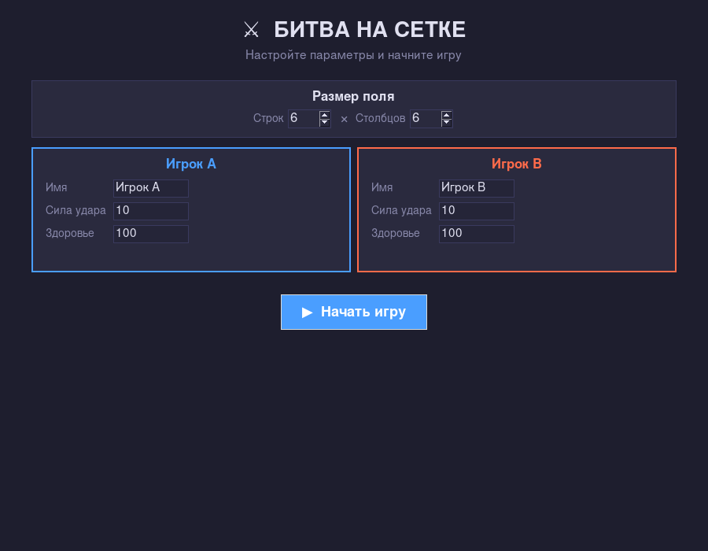
Сценарий тестирования
Роль: тестировщик
Этап тестировщика — полный пользовательский путь
Шаг 1–2
Запустить программу и ввести размеры поля, имена, атаку и здоровье игроков.
Шаг 3–4
Начать игру, проверить создание поля, случайную расстановку, перемещения и атаку.
Шаг 5–6
Проверить телепорт, журнал событий, победителя и кнопку новой игры.
Проект 2 · Программная инженерия

Slide 9
Заключение
Роль: тестировщик
Итог работы команды и взгляд тестировщика
Основной вывод
Команда реализовала учебный GUI-проект на Python/Tkinter. Основной функционал работает корректно: настройка, игровое поле, ходы, атака, журнал событий и новая игра.
Сильная сторона
наглядный интерфейс
Вывод
проект готов к защите
Проект 2 · Программная инженерия

Slide 10
Роль: общая часть
Спасибо за внимание!
Проект 2 · Программная инженерия

